Slide 1
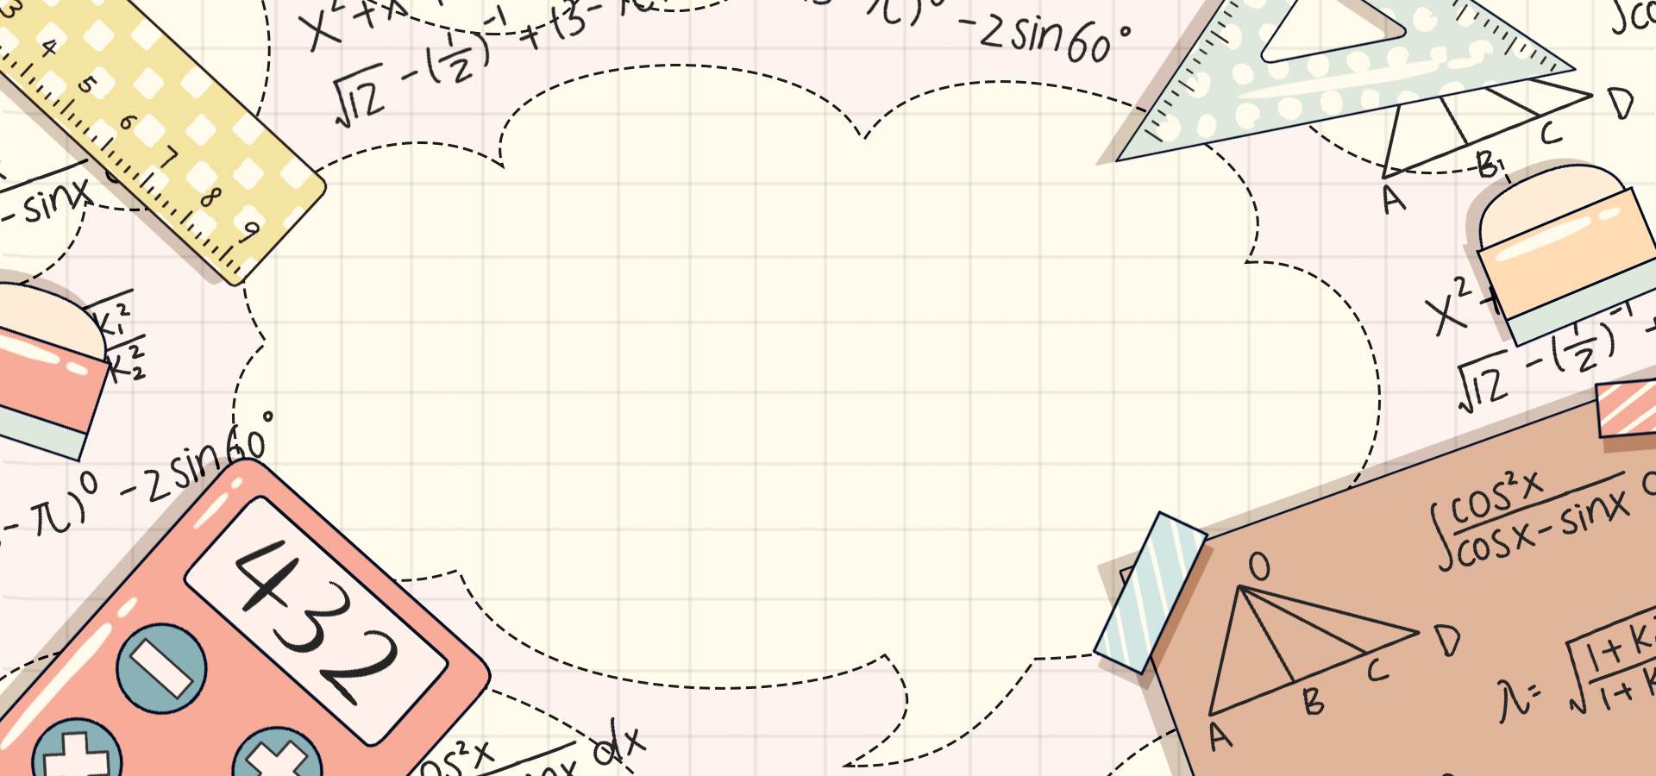
CHÀO MỪNG CÁC EM ĐẾN VỚI TIẾT HỌC
GV: Chu Thị Trâm

Slide 2




KHỞI ĐỘNG

Slide 3

ĐỀ - XI - MÉT

Slide 4

Tiết 2

Slide 5

3
Số
?
1 dm = cm ; 2 dm = cm
10 cm = dm ; 20 cm = dm
20
?
?
10
?
?
2
1

Slide 6
4
Tính (theo mẫu):
12 dm + 5 dm = 17 dm
Mẫu:
10 dm – 5 dm = 5 dm
15 dm + 4 dm – 9 dm = 10 dm

Slide 7
4
Tính (theo mẫu):
13 dm + 6 dm =
19 dm
27 dm – 6 dm =
21 dm
10 dm + 4 dm – 3 dm =
11 dm
48 dm – 8 dm – 10 dm =
20 dm

Slide 8
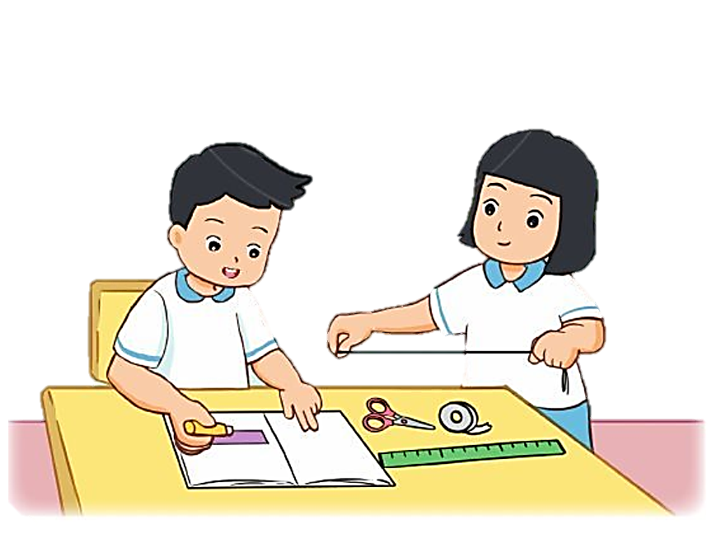
5
Thực hành: Cắt các băng giấy (hoặc sợi dây) có độ dài 1 dm, 2 dm, 3 dm. Hãy dán băng giấy 1 dm vào vở
Sợi dây dài 3 dm
Băng giấy dài 1 dm

Slide 9

Dặn dò
Về nhà thực hành đo các đồ vật.
Tự ước lượng những đồ vật có độ dài là dm và dung thước đo kiểm tra lại. Hôm sau đến lớp chia sẻ với các bạn.

Slide 10

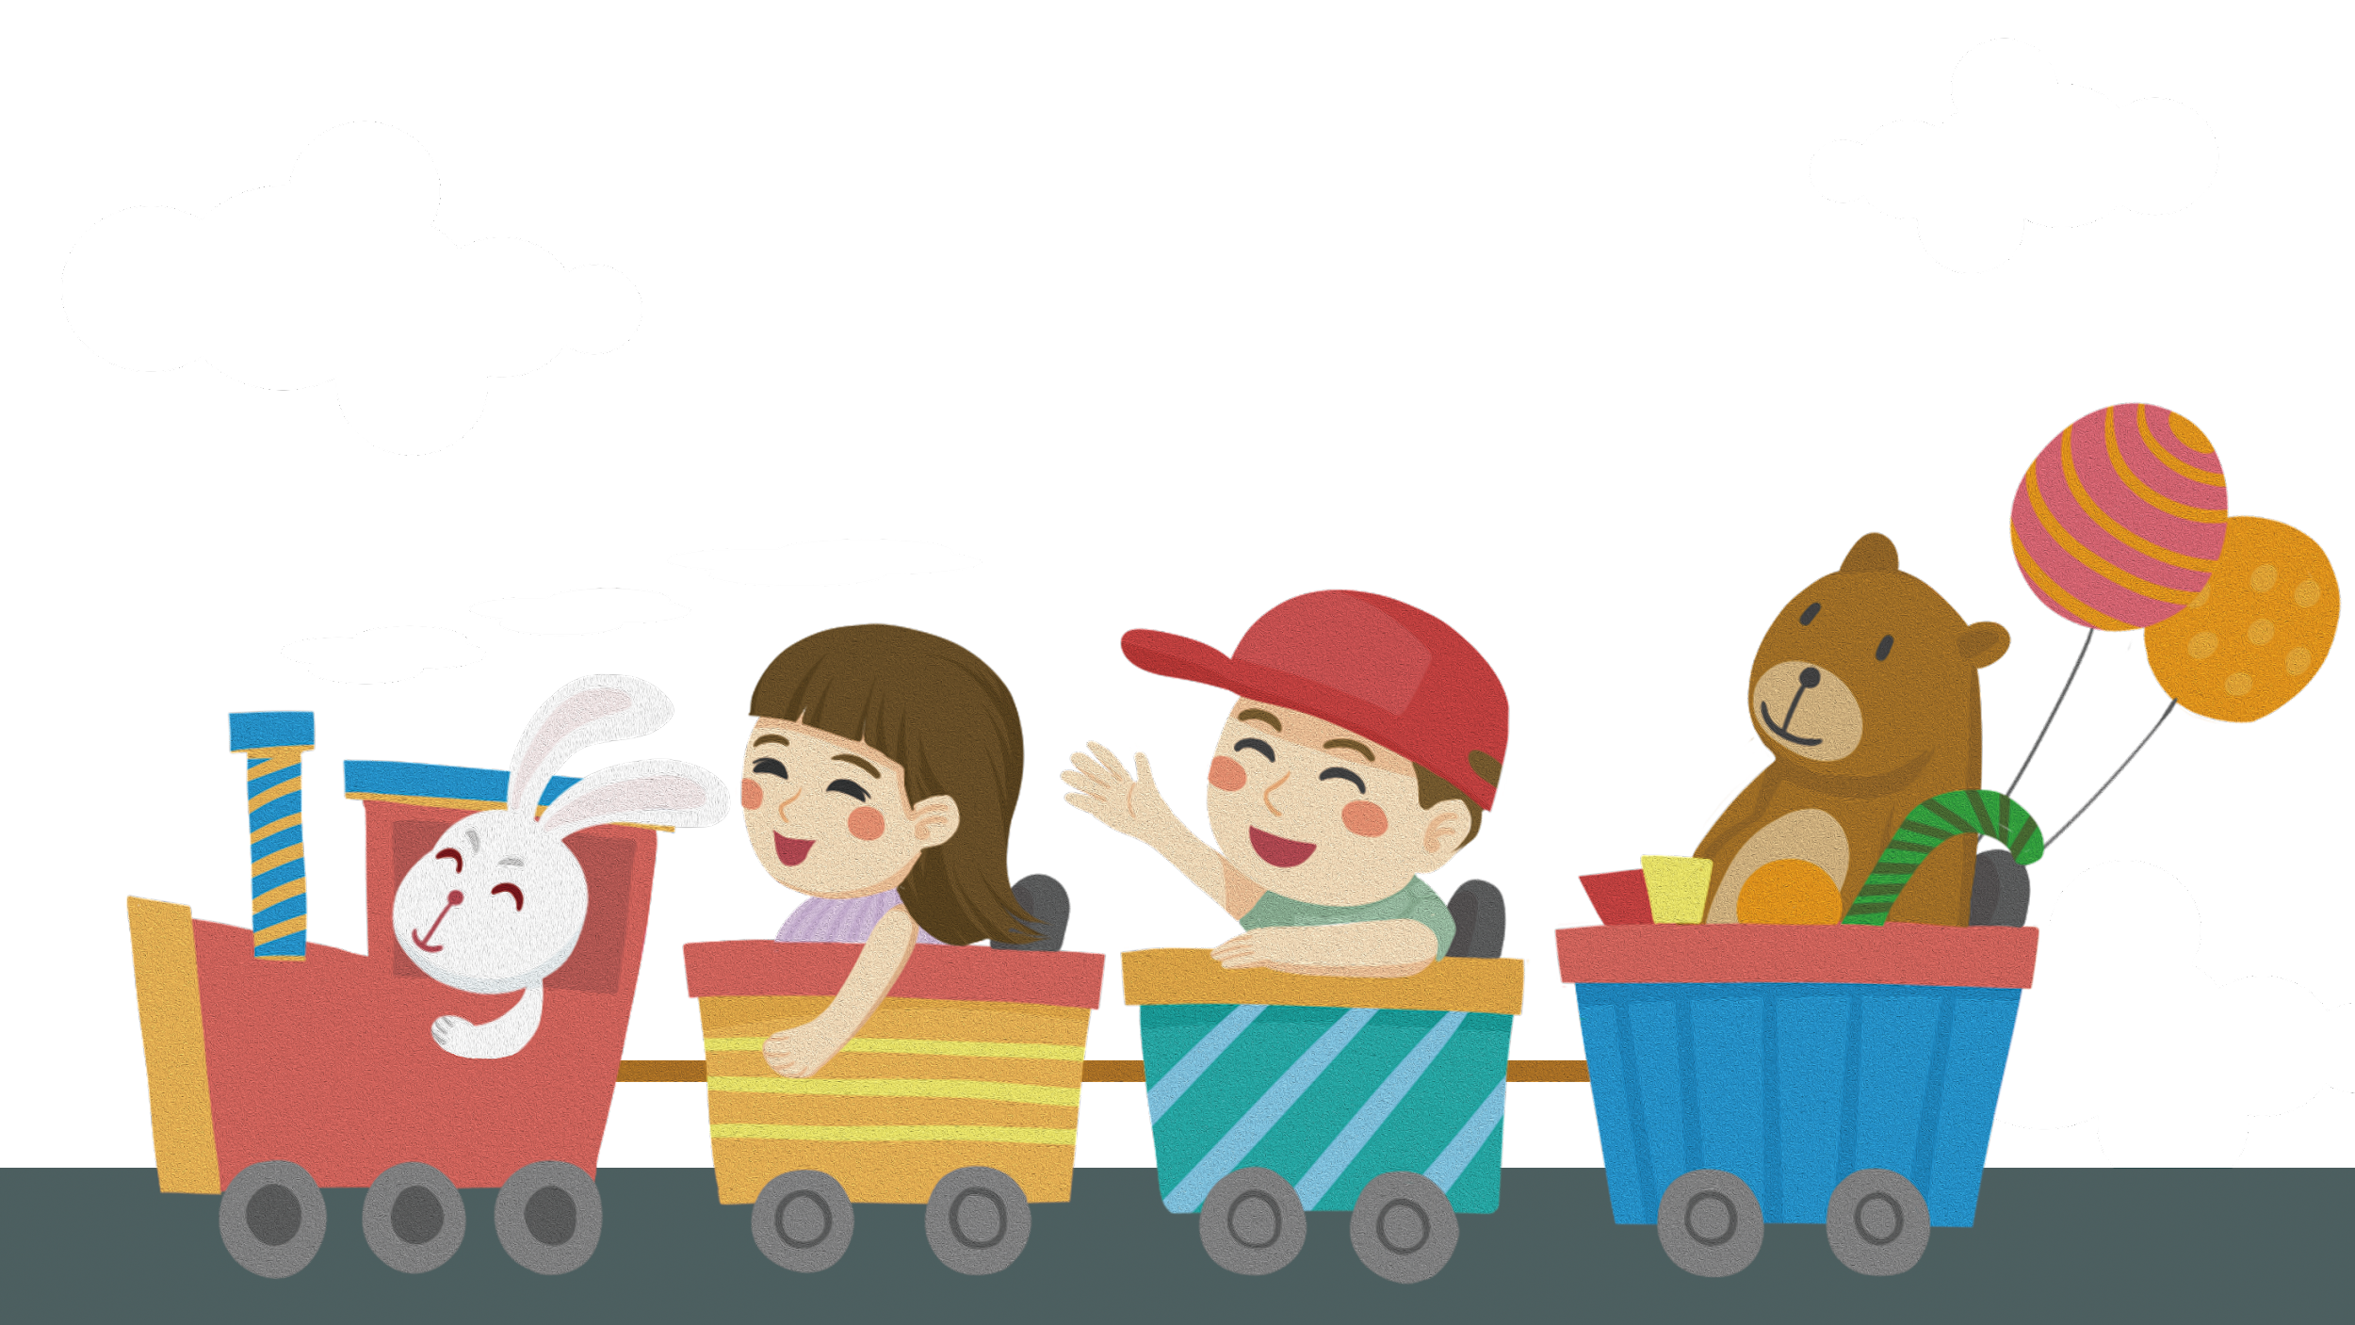
Thank you
TẠM BIỆT VÀ HẸN GẶP LẠI

